Slide 1

Выпускная квалификационная работа по теме: “Разработка и исследование методов создания и использования систем управления изменениями в информационных технологиях”
Подготовил студента: Зверев Никита Денисович
Руководитель: Травин Валентин Дмитриевич
Москва 2024

Slide 2
Актуальность
Данная тема дипломной работы является актуальной и важной в современной обстановке. Эффективное управление изменениями позволяет сделать IT-проекты более адаптивными к изменяющимся требованиям бизнеса и повысить их успешность.

Slide 3
Цель исследования и задачи исследования
Целью данной дипломной работы является создание методологии, которая поможет оптимизировать процессы управления изменениями в IT-проектах, повысить их эффективность, уменьшить риски и повысить качество окончательного продукта.
Для выполнения поставленной цели необходимо выполнить следующие задачи:
1. Изучение существующих подходов
2. Разработка методологии
3. Практическая реализация
4. Оценка результатов
5. Формирование рекомендаций

Slide 4
Преимущества
Управление версиями кода
Сохранение истории изменений
Отслеживание авторства
Улучшенная отладка
Сотрудничество
Коллективная работа над проектом
Прозрачность изменений
Упрощение интеграции изменений
Безопасность
Резервное копирование кода
Восстановление после ошибок

Slide 5
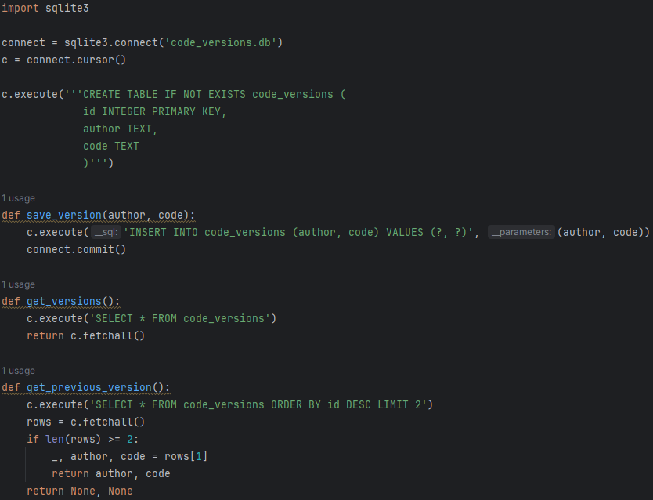
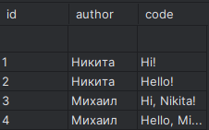
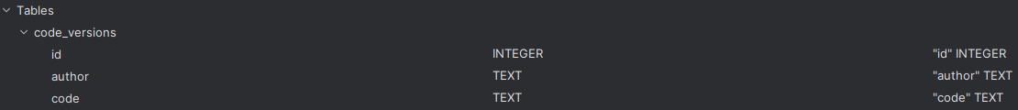
Проектирование базы данных

Slide 6
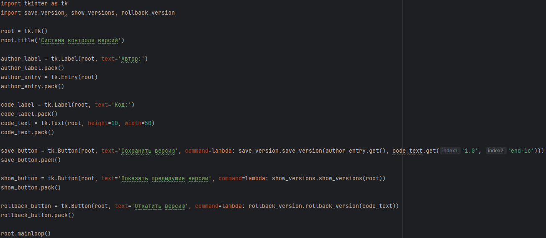
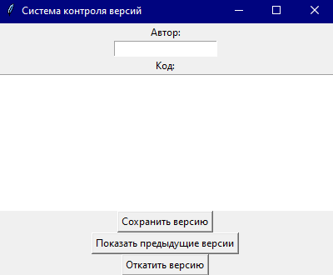
Главная страница системы контроля версий

Slide 7
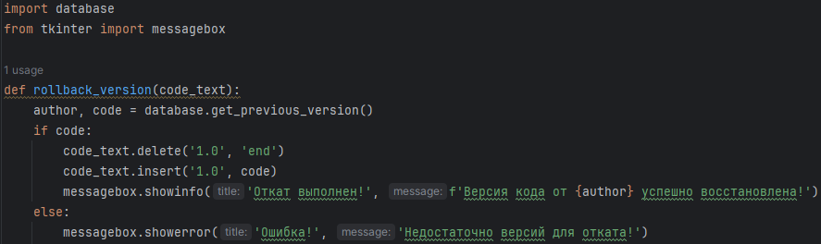
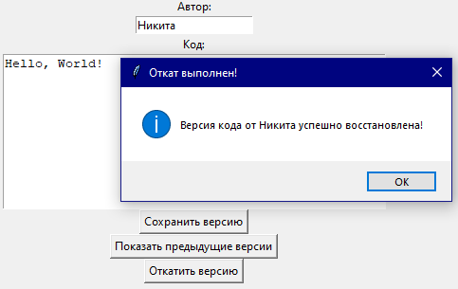
Интерфейс для отката к предыдущим версиям кода

Slide 8
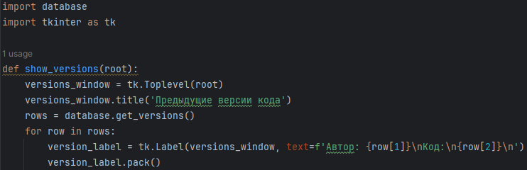
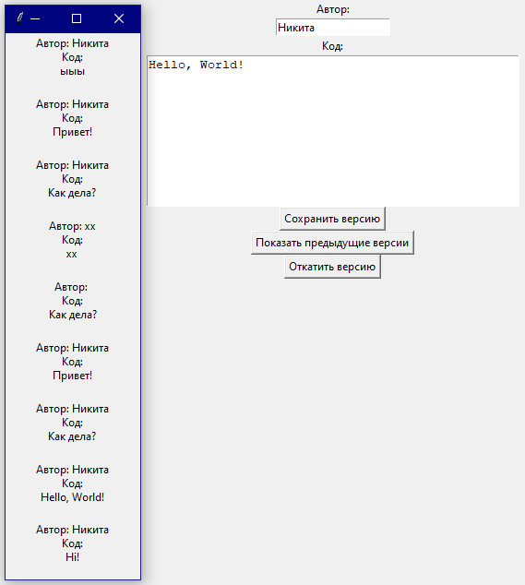
Интерфейс для просмотра предыдущих версий кода

Slide 9
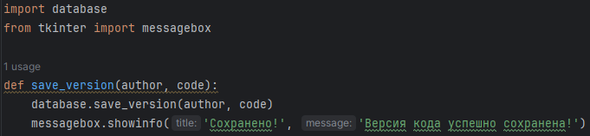
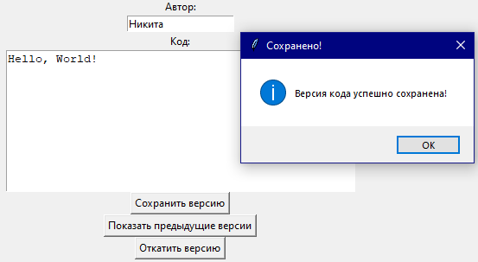
Интерфейс для сохранения версий кода

Slide 10
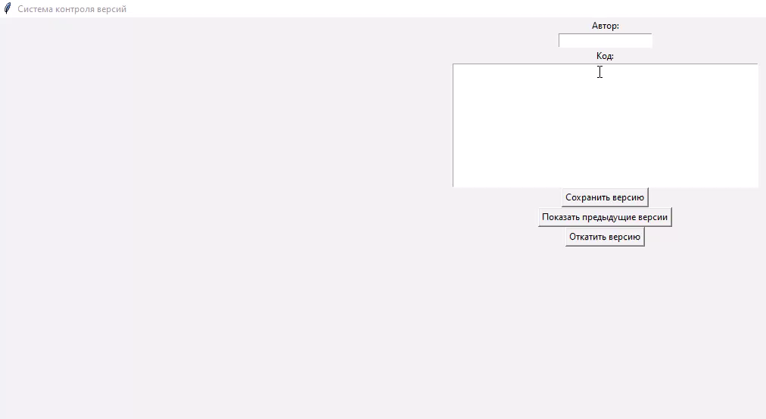
Демонстрация работы системы контроля версий

Slide 11
Заключение
В ходе исследования была разработана методология управления изменениями в IT-проектах, которая успешно применена на практике и привела к улучшению процессов разработки, качества продукта и уровня удовлетворённости пользователей. Полученные результаты позволили сформулировать рекомендации по улучшению управления изменениями в IT-проектах, что способствует оптимизации процесса, повышению эффективности и уменьшению рисков.

Slide 12
Спасибо за внимание!!!

